Slide 1
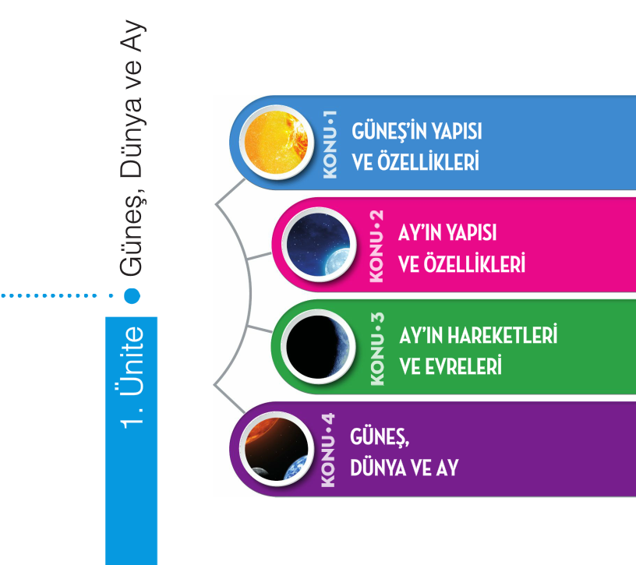

Slide 2
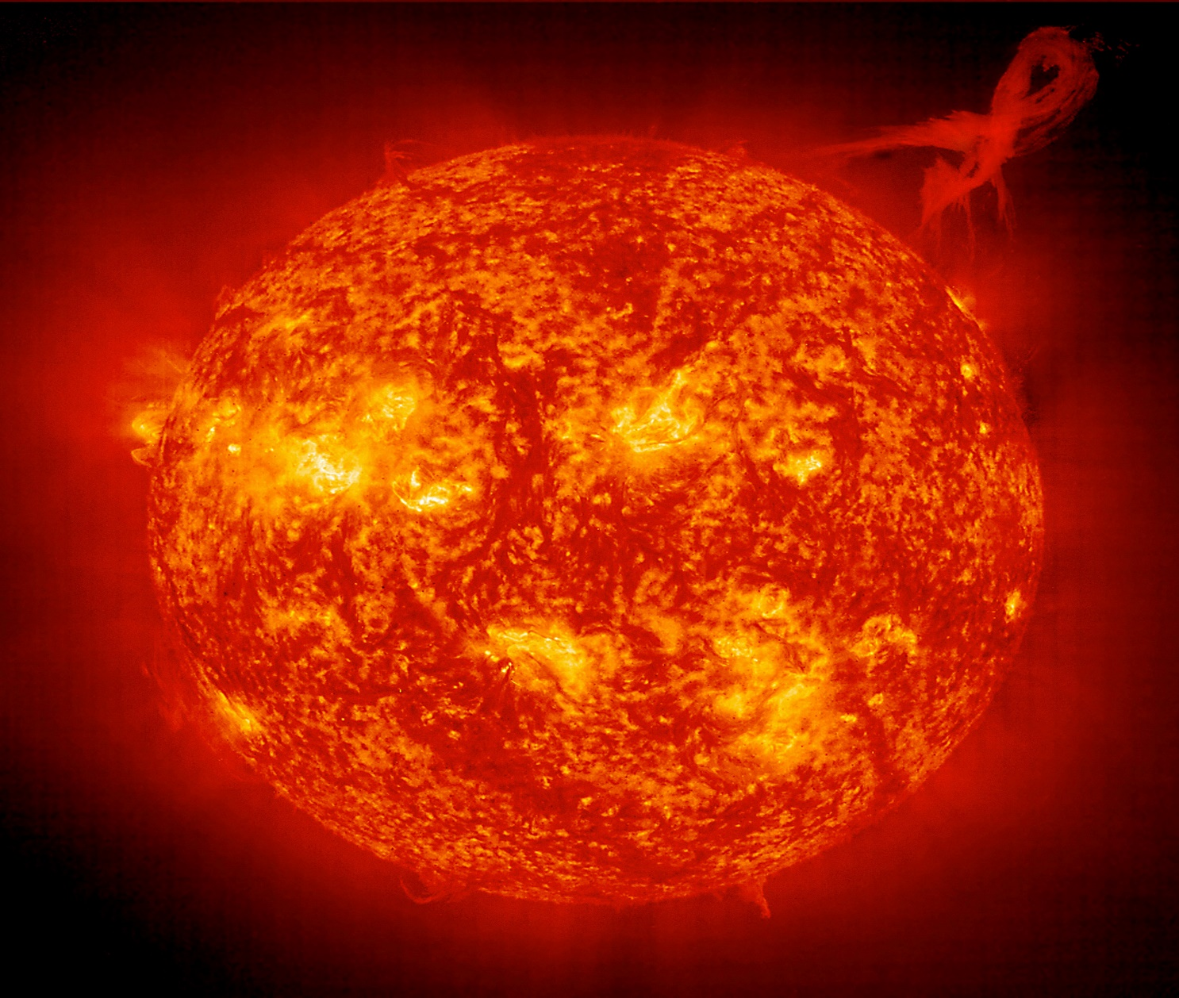
GÜNEŞ’İN YAPISI VE ÖZELLİKLERİ
Notes:
ugpıugyıgı

Slide 3
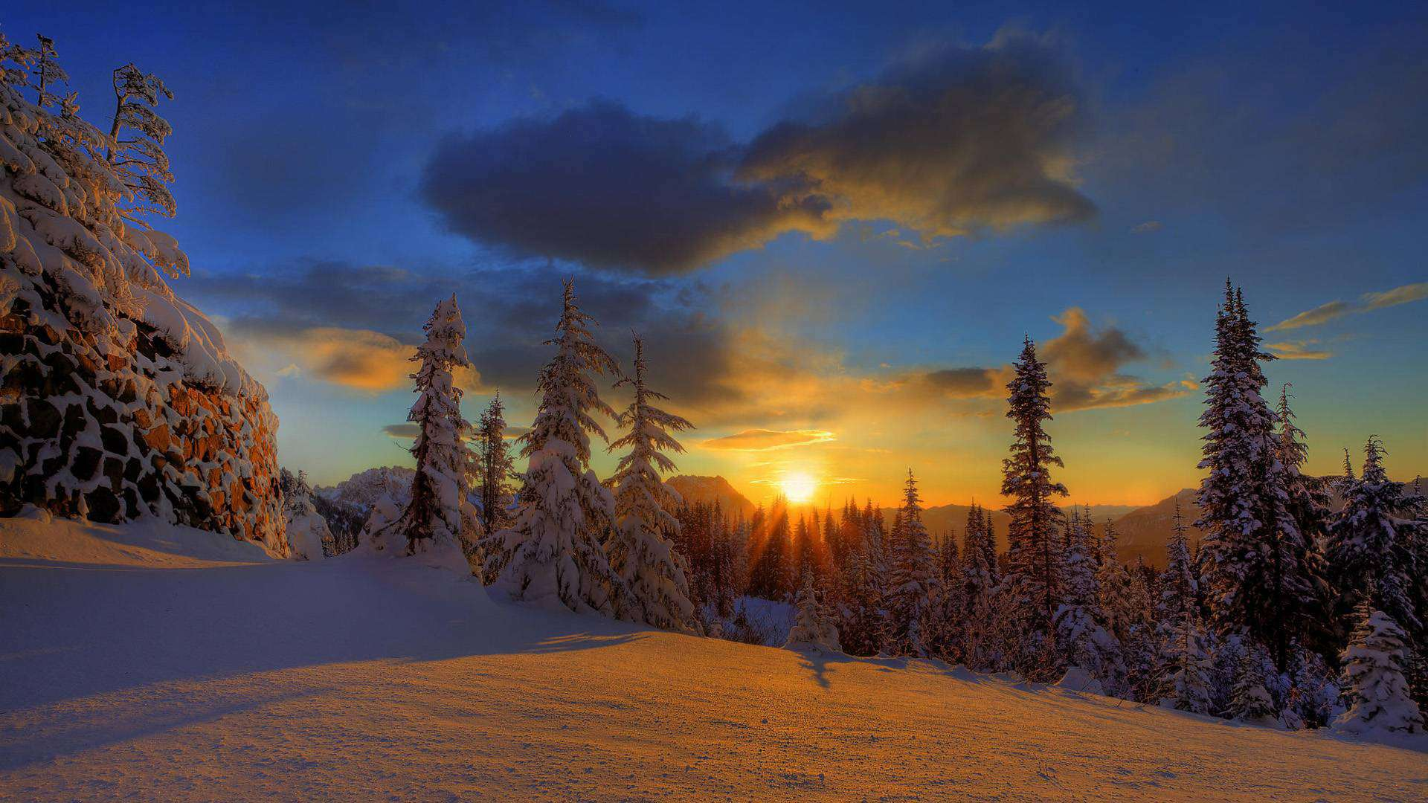
Dünyamızın ısı ve ışık kaynağı Güneş’tir. Peki Güneş ısıyı ve ışığı nasıl üretiyor olabilir?

Slide 4
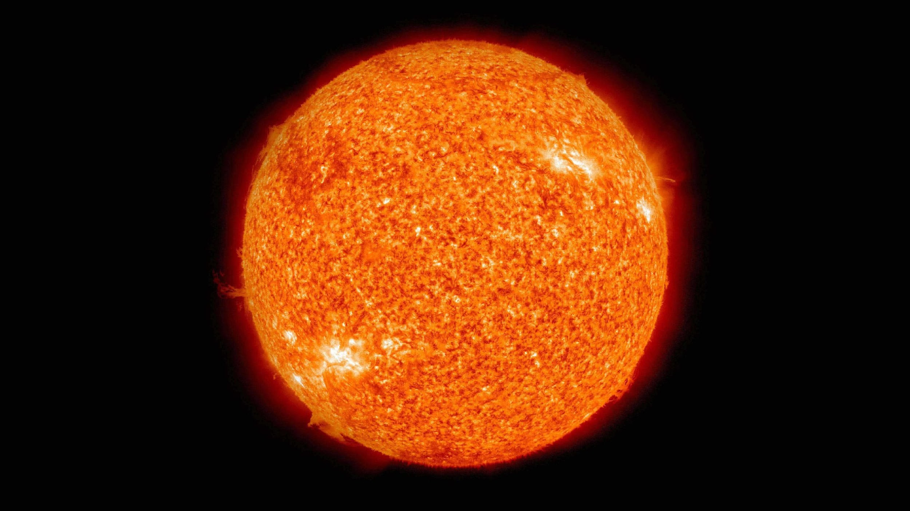
Güneş’in yapısı nasıldır?

Slide 5
Güneş’in şekli nasıldır? Hangi geometrik şekil Güneş’in şekline benzemektedir?

Slide 6
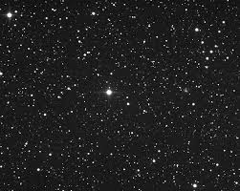
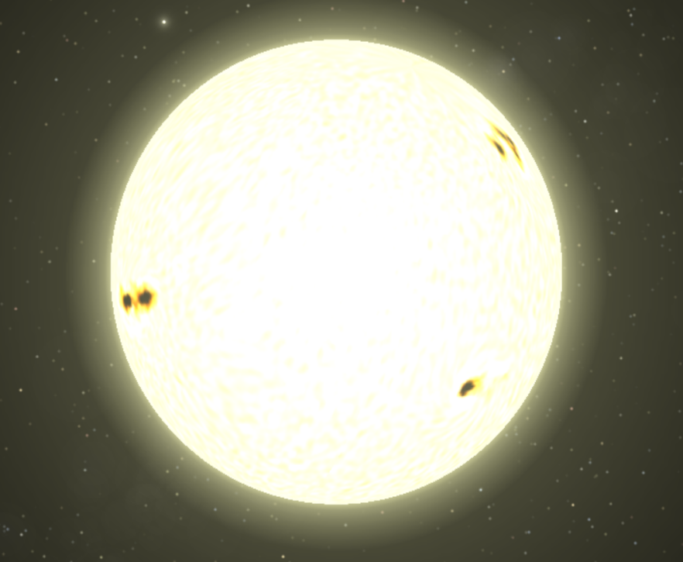
Yıldız nedir?
Kendiliğinden çevresine ışık ve ısı yayan gök cisimlerine yıldız adı verilir.
Yıldızlar küresel şekildedir.
Uzayda milyarlarca yıldız vardır.
Güneş bir yıldızdır.

Slide 7
Yıldızların Büyüklükleri
Güneş

Slide 8
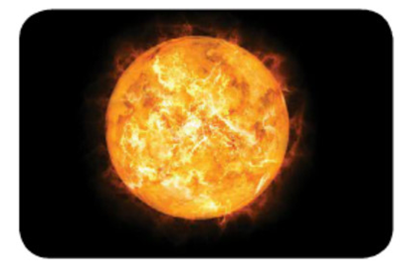
Güneşin Özellikleri:
Güneş orta büyüklükte ve orta sıcaklıkta bir yıldızdır.
Yeryüzündeki yaşamın kaynağı Güneş’tir. Güneş, Dünya üzerindeki hayatın var olmasını sağlar.
Dünya’ya en yakın yıldızdır. Bu sebeple diğer yıldızlardan daha büyük ve daha parlak görünür.

Slide 9
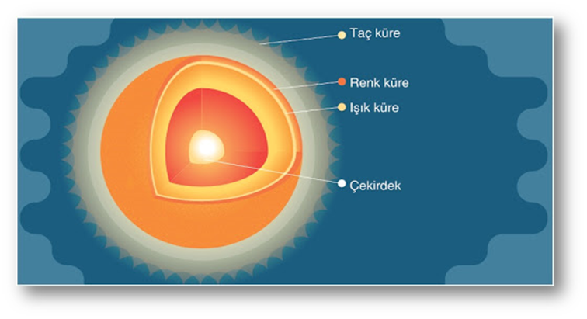
Güneş, Dünya gibi katmanlardan oluşmaktadır. Dört tane katmanı vardır:
Taç küre, renk küre, ışık küre, çekirdek
•Katmanlar arasında sıcaklıklar birbirinden farklıdır. Dış katmandan iç katmana doğru gidildikçe sıcaklık artar. Güneş’in yüzey sıcaklığı yaklaşık 5500°C, çekirdek sıcaklığı ise 6 milyon °C’dir.

Slide 10
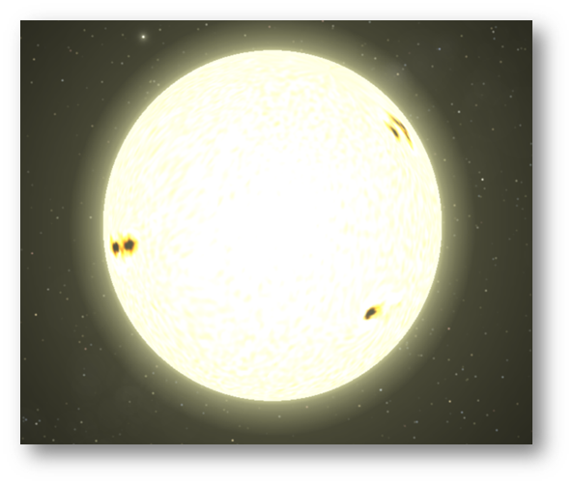
Güneş yüzeyi kütlesinin büyük çoğunluğunu hidrojen gazı ve helyum gazı oluşturur. Dolayısıyla Güneş gaz yapısındadır diyebiliriz.
Güneş lekeleri, Güneş’in soğukta kalan bölgeleridir.

Slide 11
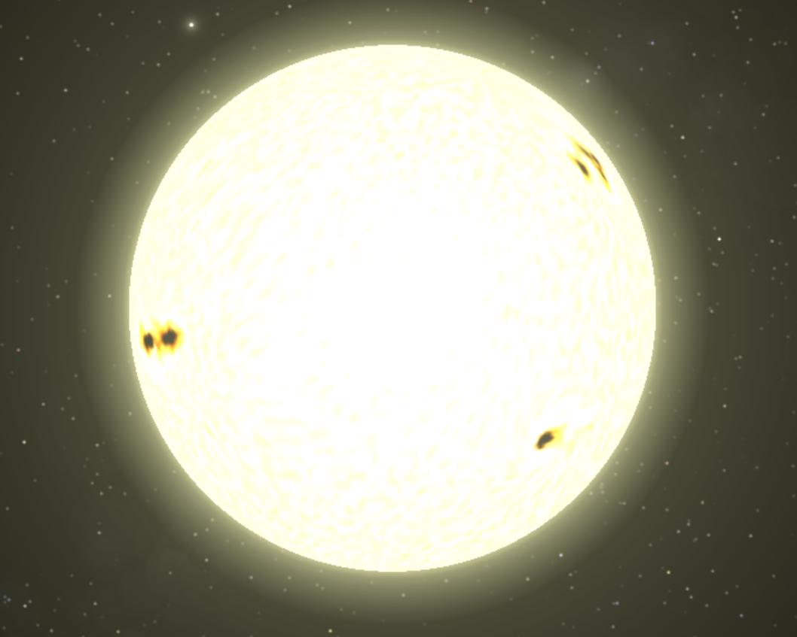
Güneş lekesi

Slide 12
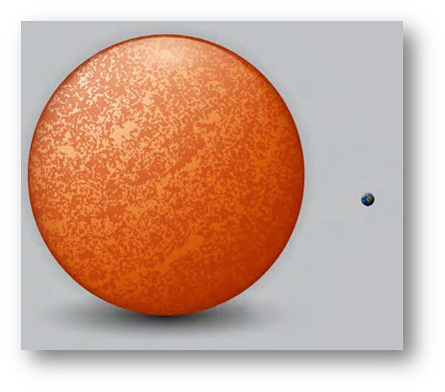
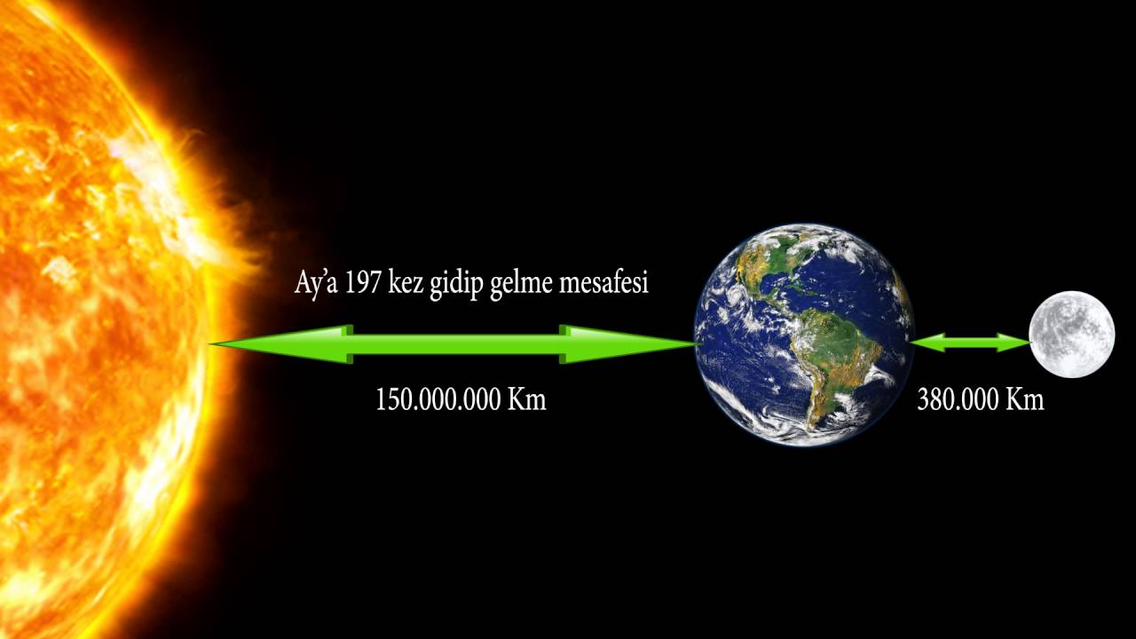
Güneş, Dünya ve Ay'a göre oldukça, büyük bir yapıya sahiptir. Güneş'in çapı, Dünya'nın çapının yaklaşık 109 katına eşittir. Güneş’in içerisine yaklaşık 1.300.000 Dünya sığabilir.
Güneş’in Dünyaya uzaklığı yaklaşık 150 milyon km ’dir.
Güneş’in yaydığı ışığın tamamı Dünya’ya ulaşamaz.

Slide 13
Güneş kendi etrafında dönme hareketi yapar. Batıdan doğuya doğru(saat yönünün tersine) dönmektedir. Bu hareketini 25 günde tamamlar.
Güneş, Güneş Sistemindeki gezegenler ve gök cisimleriyle birlikte, içerisinde bulunduğu Samanyolu Galaksisi (gökadası)'nın etrafında dönme hareketi yapar. Yani Güneş durağan değildir, hareketlidir.

Slide 14
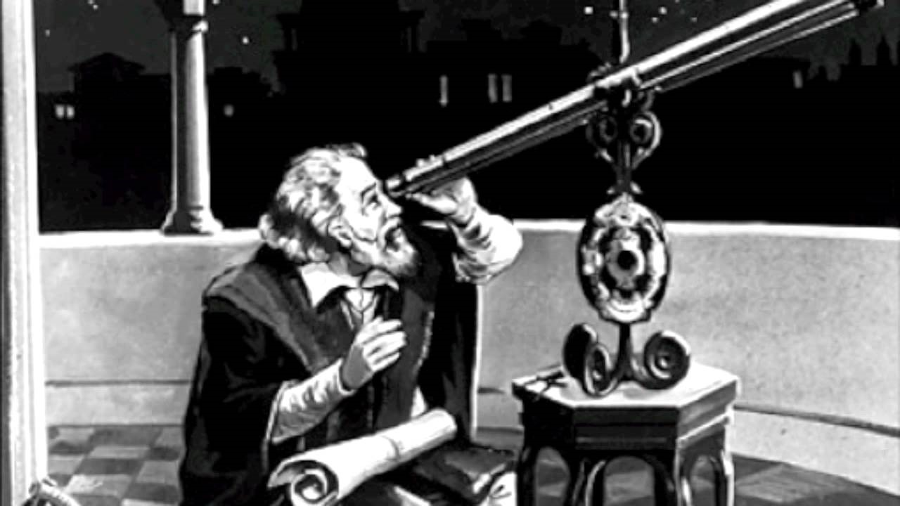
Astronomi alanında kullanılan ilk teleskobu icat eden Galileo Galilei , Güneş’in kendi etrafında döndüğünü keşfetmiştir. Güneş lekelerini gözlemleyerek bu sonuca ulaşmıştır.

Slide 15
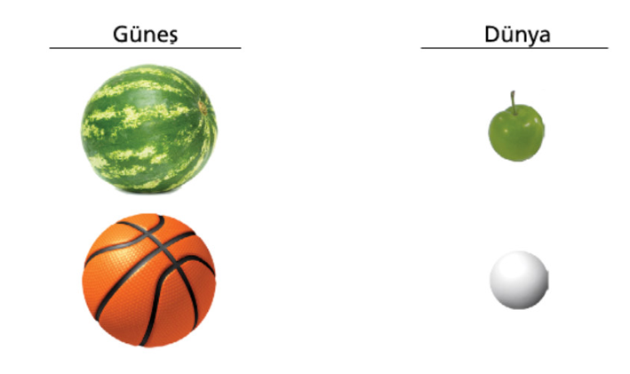
Güneş ve Dünya'nın büyüklüklerinin akılda kalması açısından çevremizdeki nesnelerle ilişkilendirebiliriz. Örneğin Güneş'in karpuz büyüklüğünde olduğunu varsayarsak, Dünya can eriği büyüklüğünde olur. Güneşi basketbol topu büyüklüğünde kabul edersek, Dünya pinpon topu büyüklüğünde olur.

Slide 16
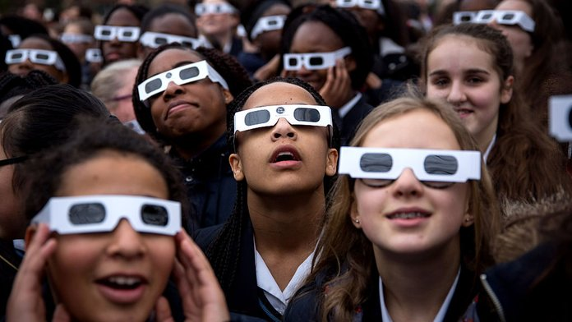
Çıplak gözle güneşe bakmak tehlikelidir. Güneş’in zararlı ışınlarını filtreleyen özel gözlükler (örneğin Güneş tutulması gözlüğü) kullanılmalıdır.

Slide 18
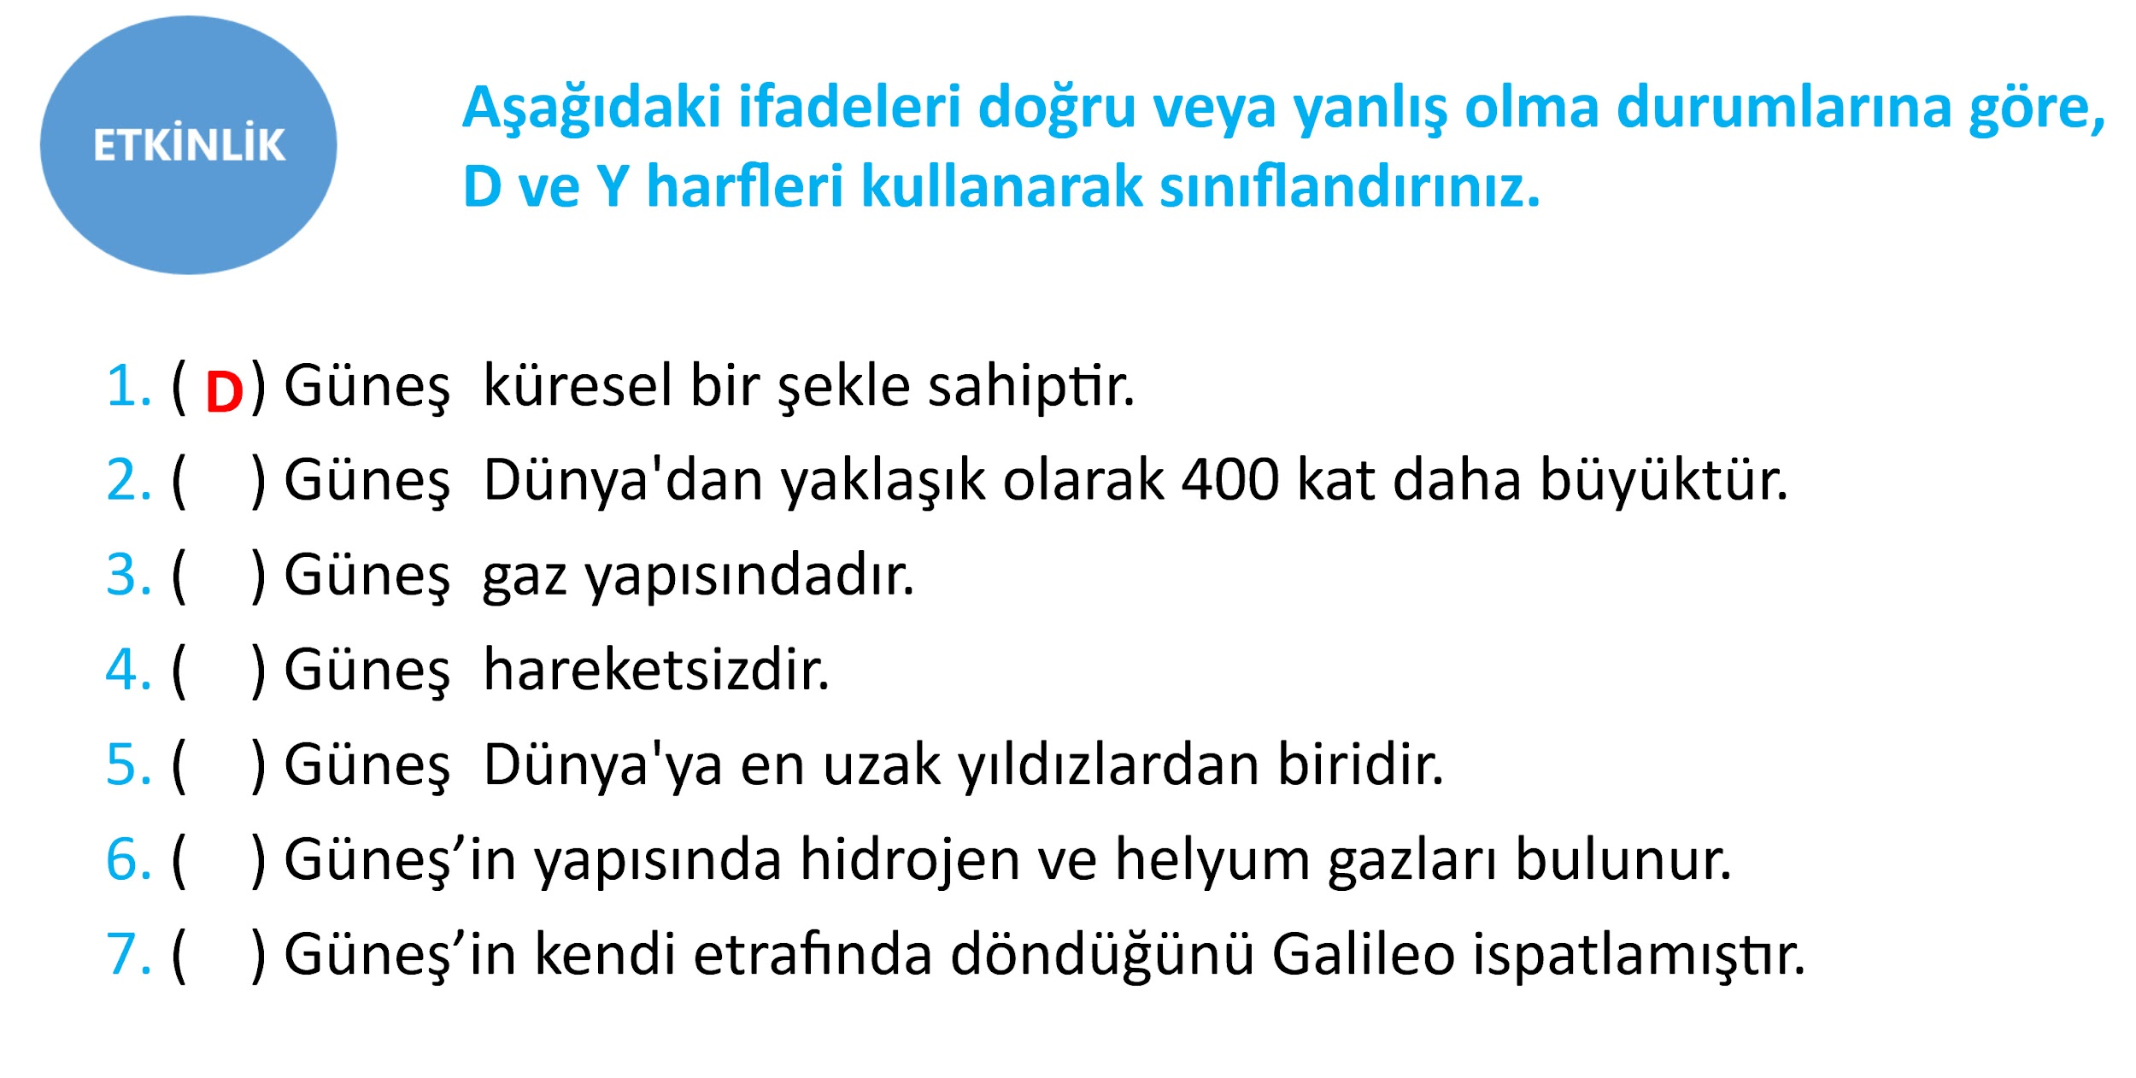

Slide 20
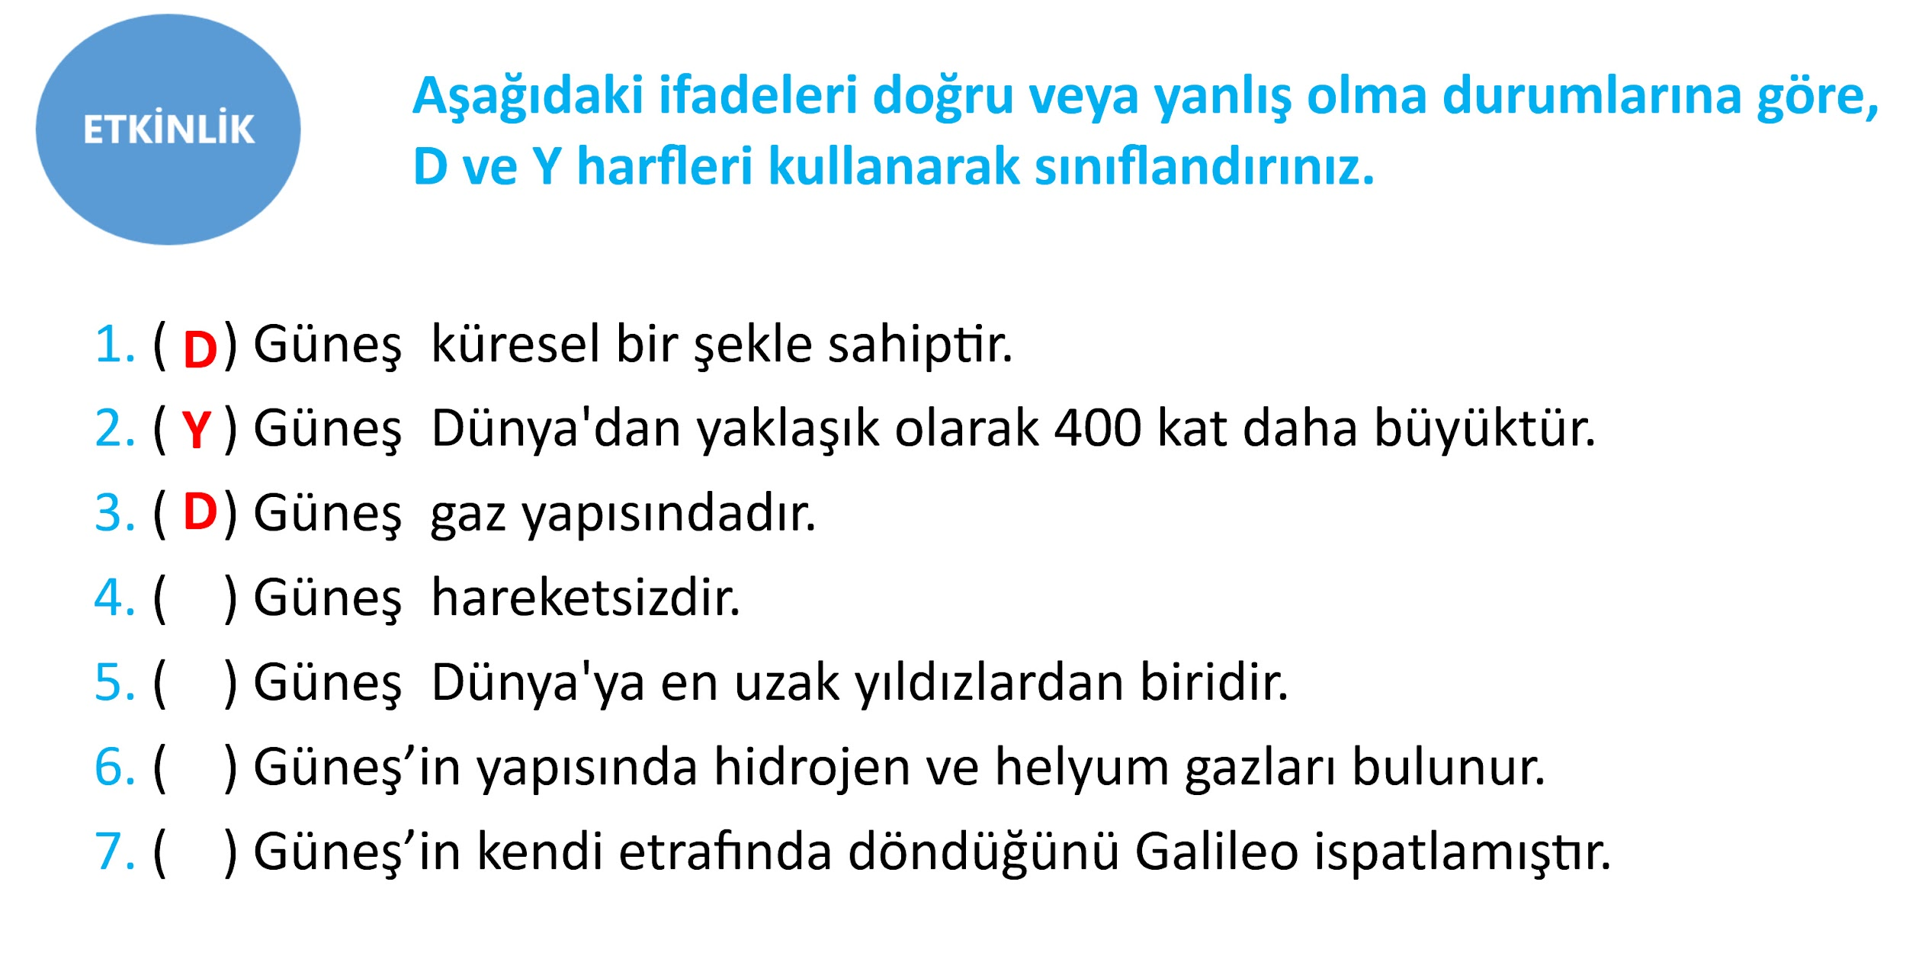

Slide 21
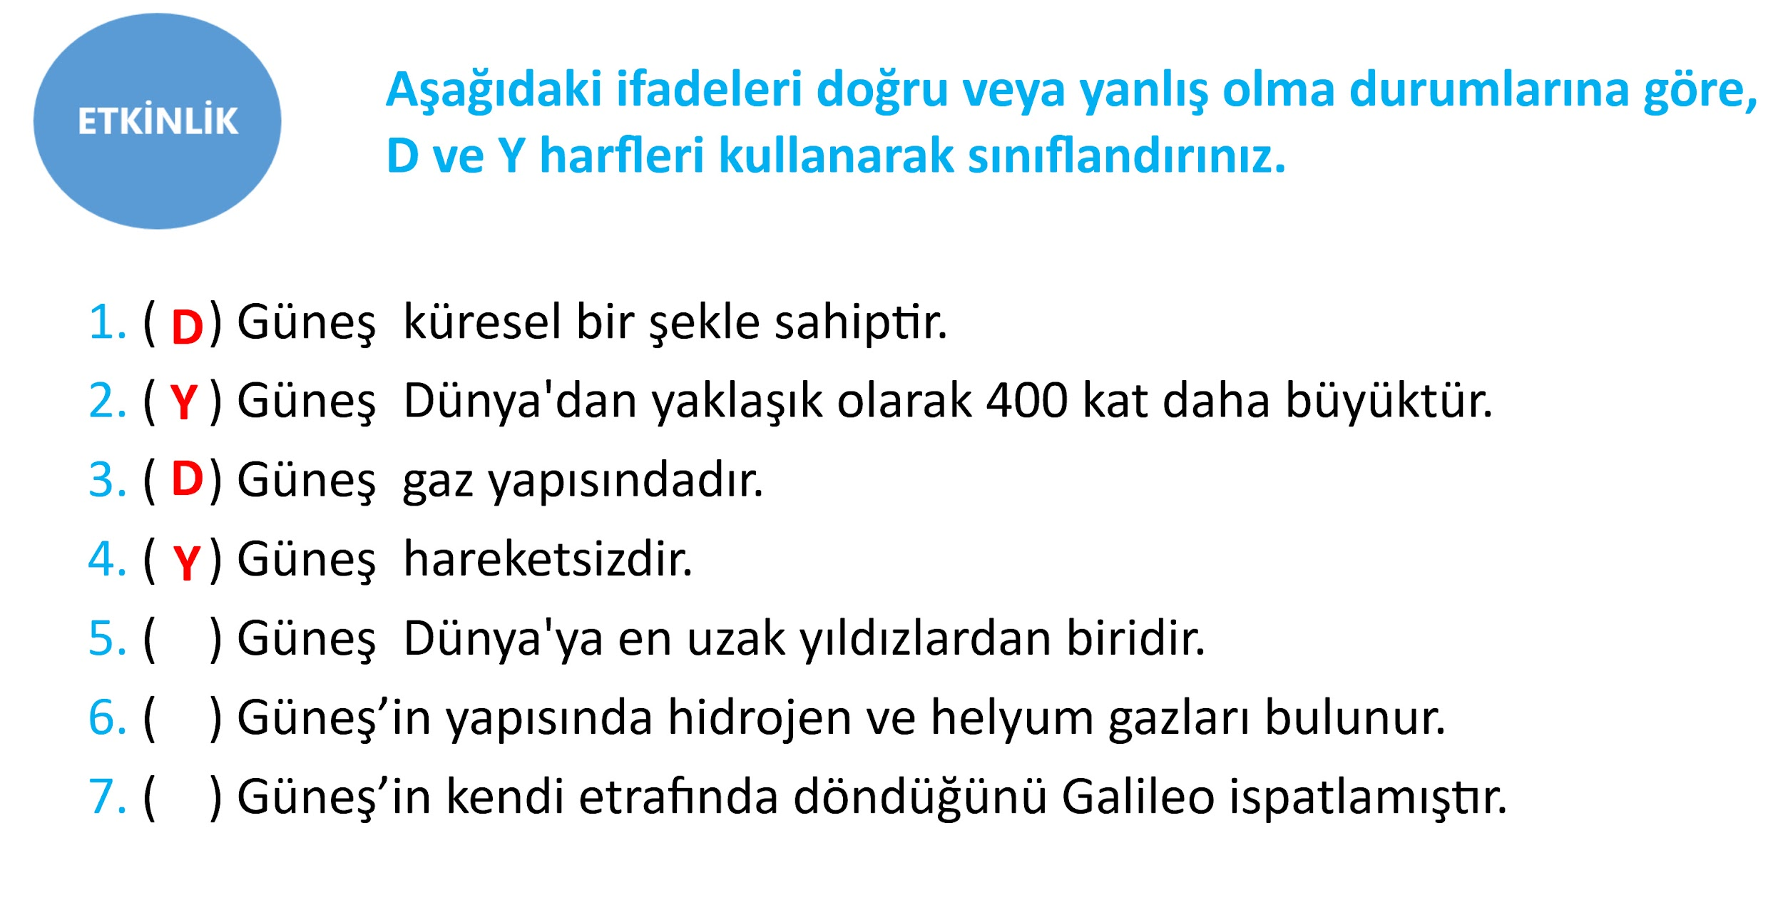

Slide 26
Güneş'in diğer yıldızlara göre çok daha büyük görünmesinin sebebi nedir?
Cisimler gözlemciden uzaklaştıkça olduklarından daha küçük görünürler. Güneş Dünya’mıza daha yakın olduğu için diğer yıldızlara göre daha büyük görünür.

Slide 27
DEĞERLENDİRME SORULARI

Slide 29
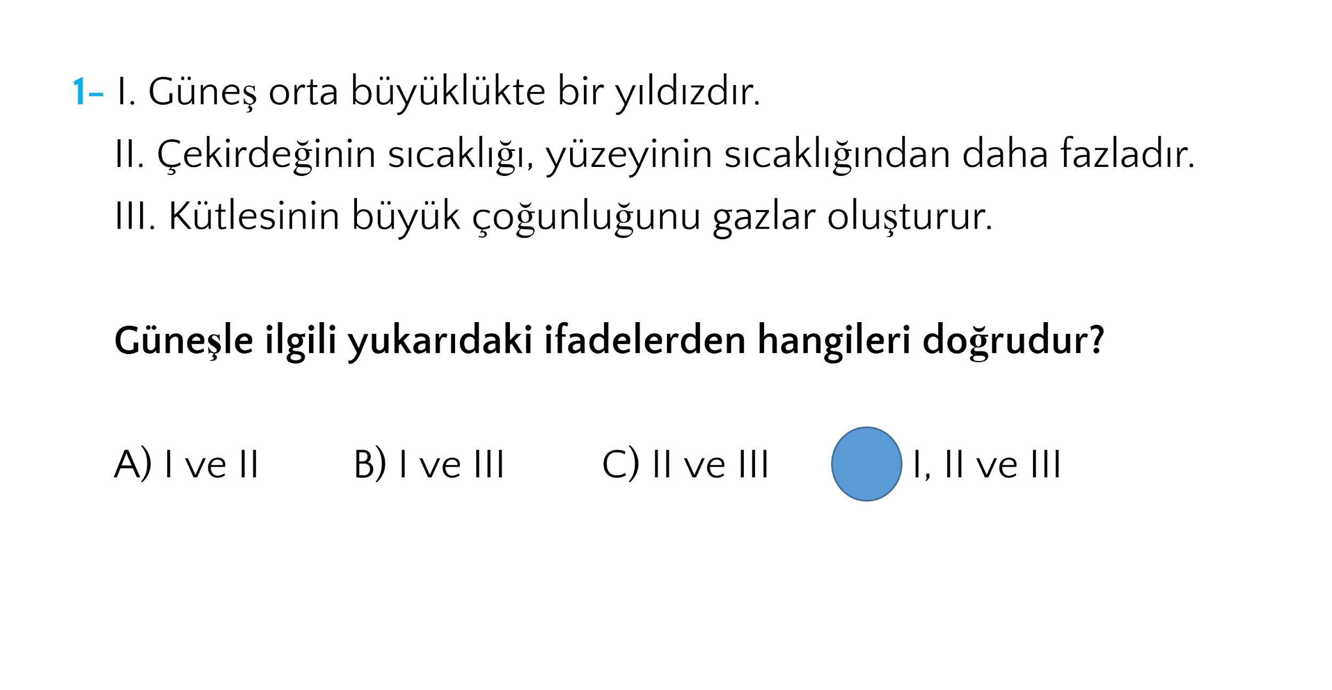

Slide 32
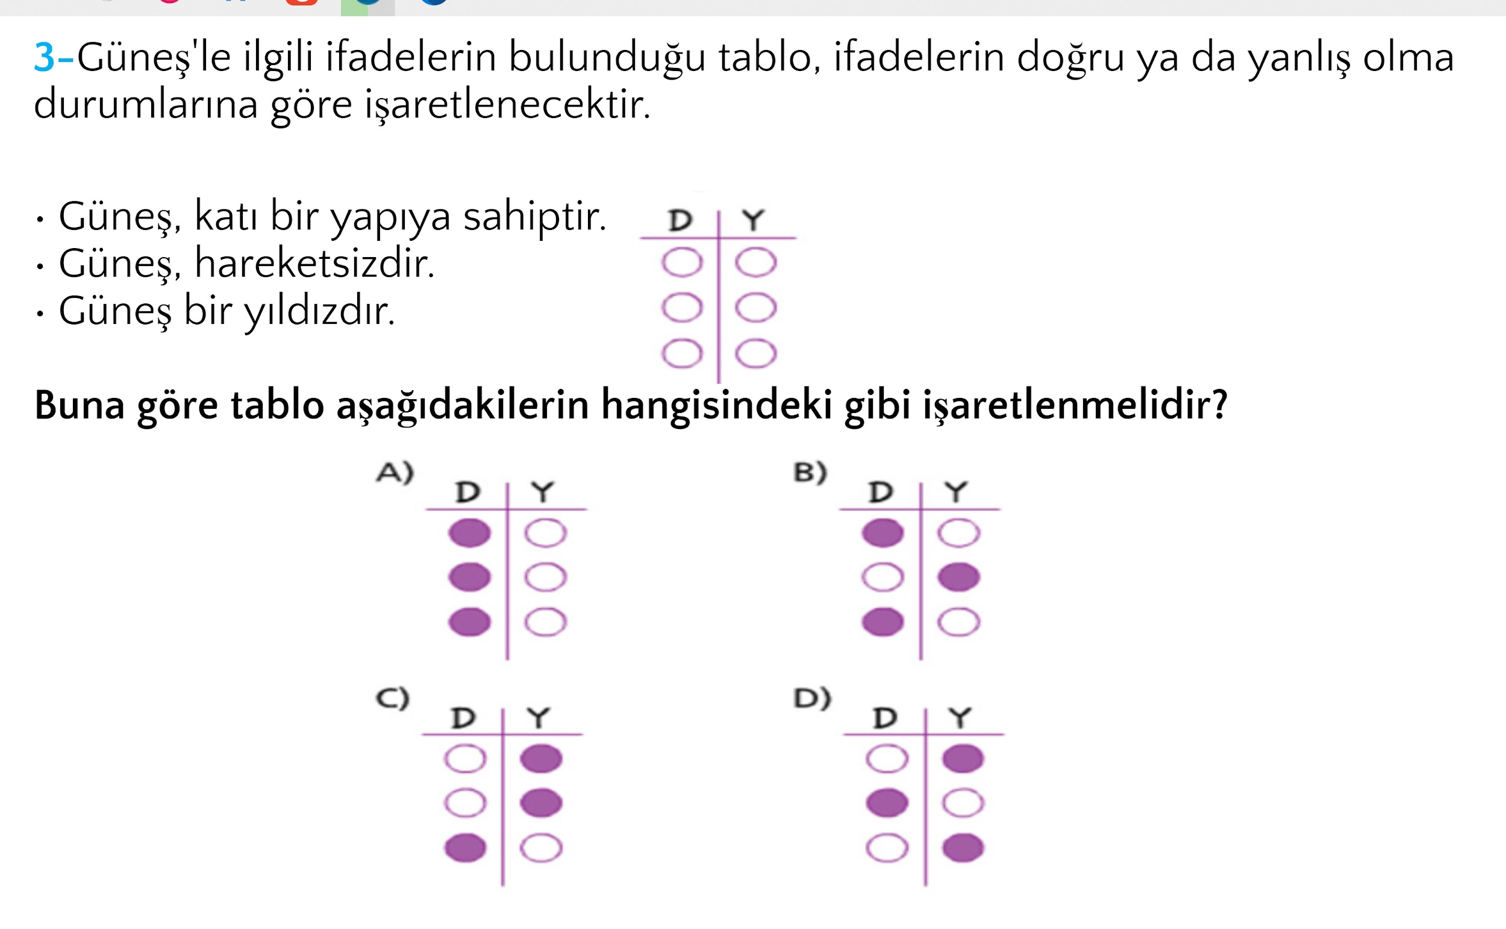

Slide 33
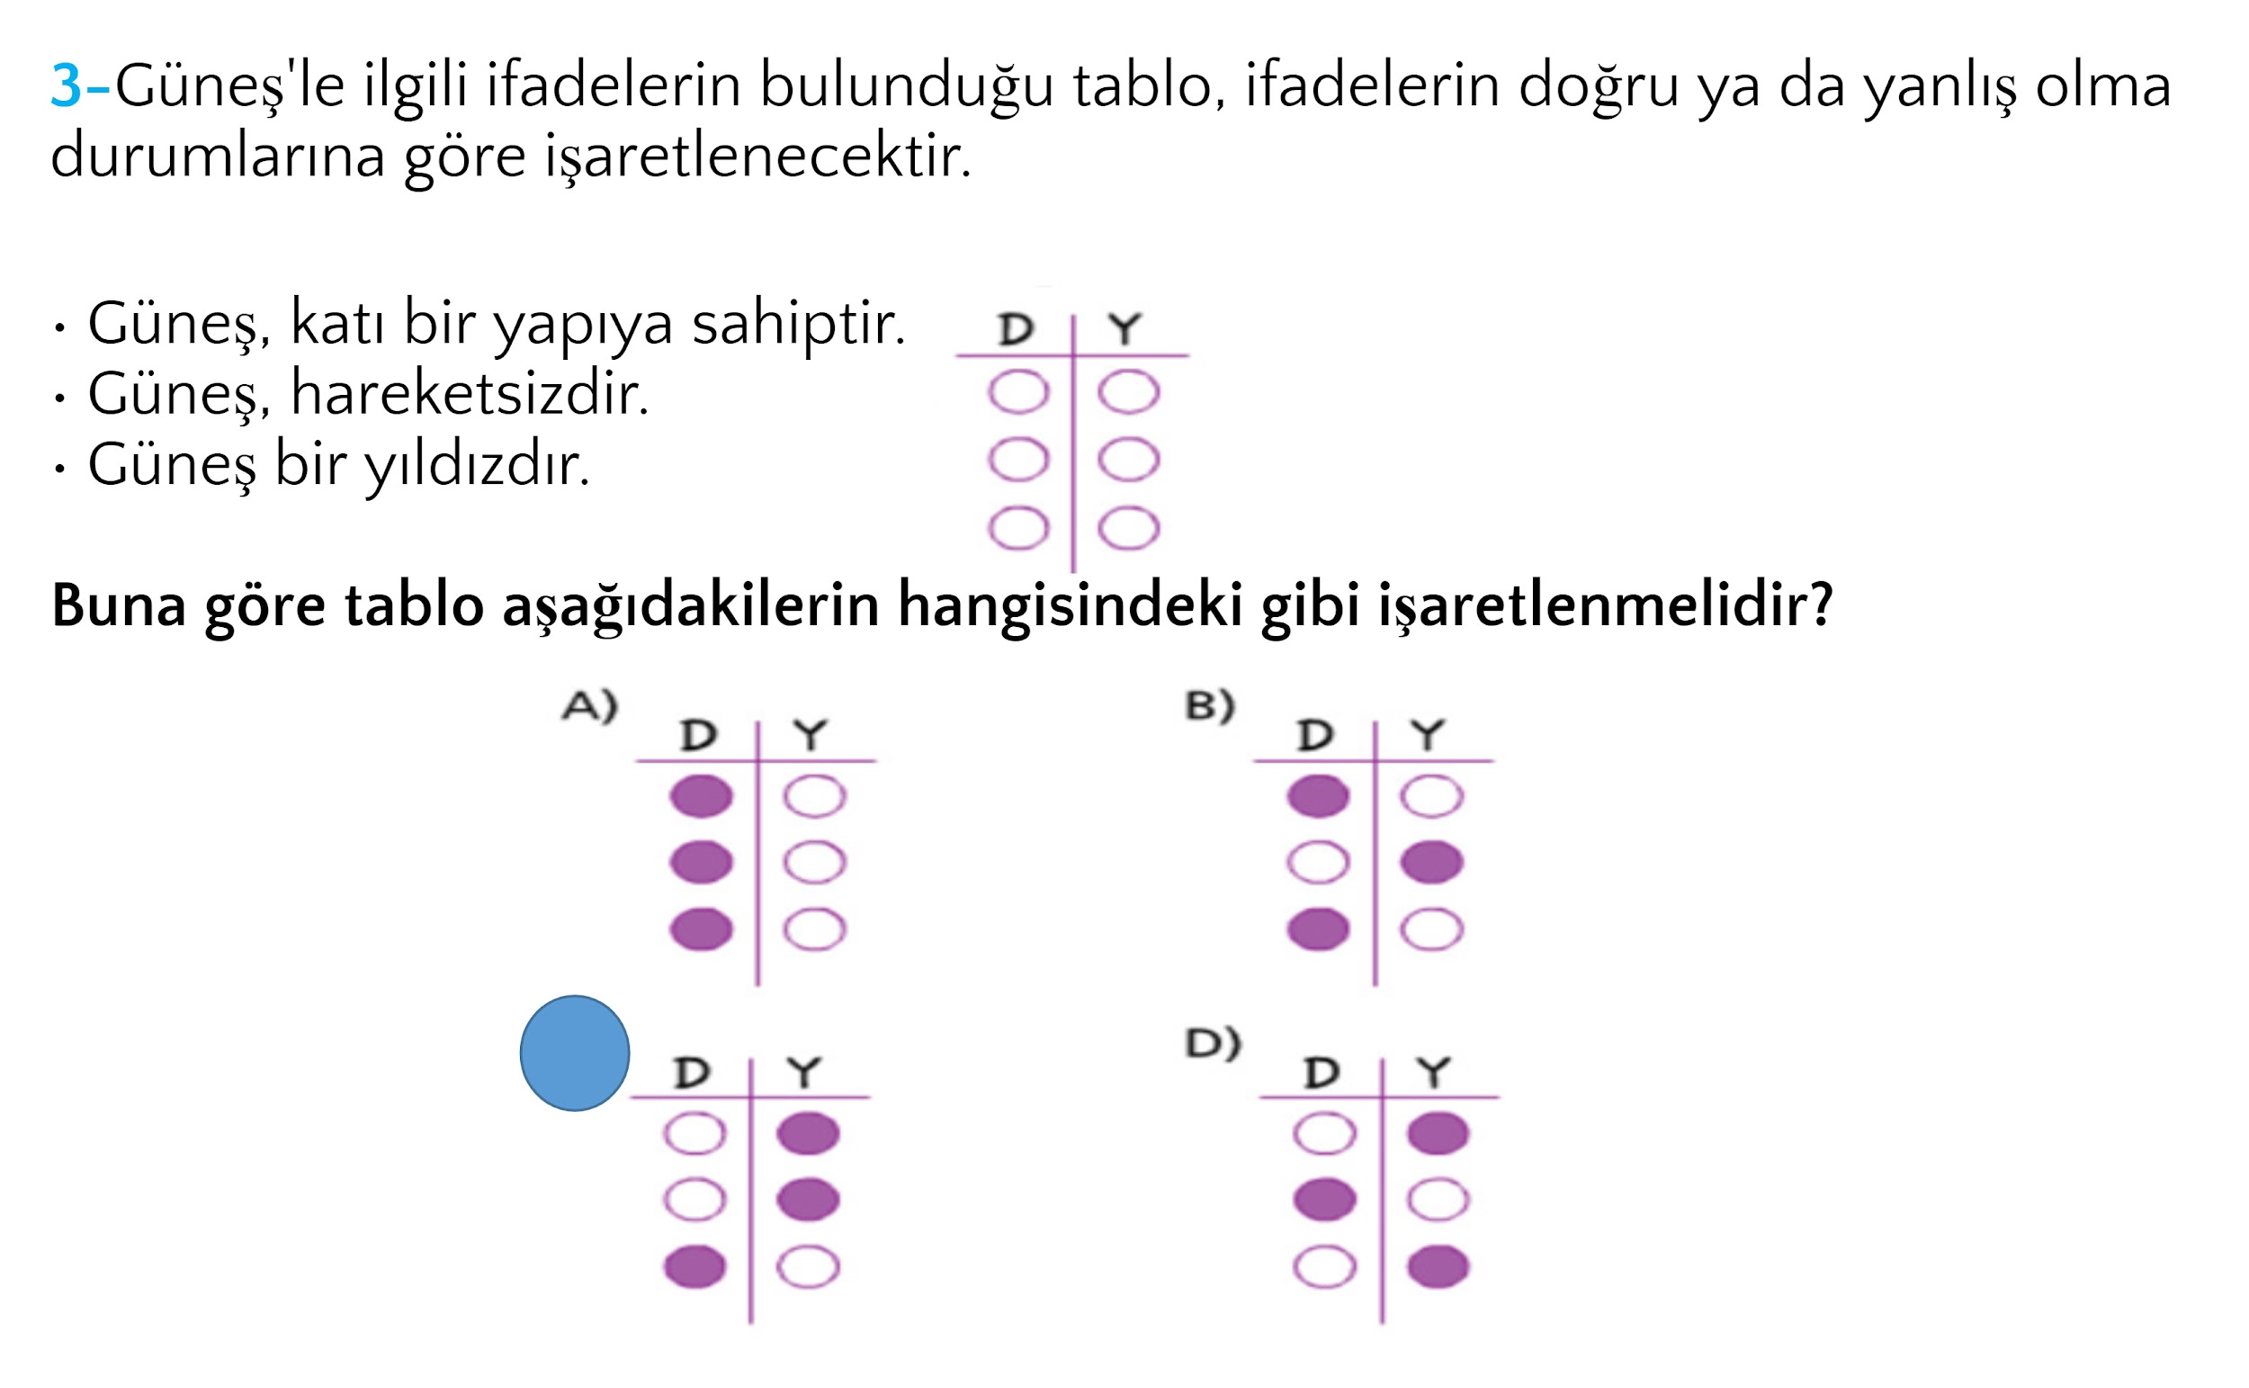

Slide 38
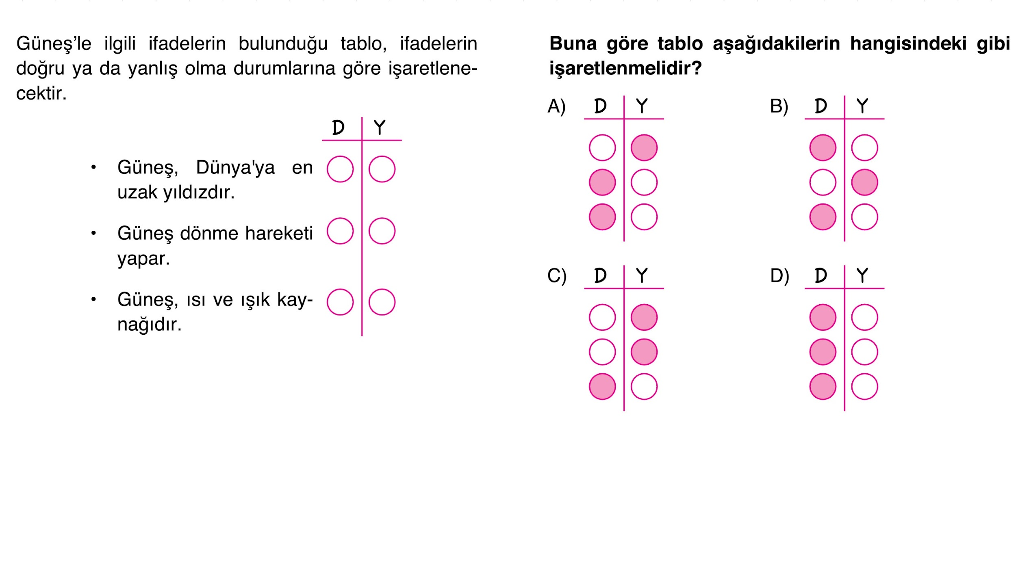

Slide 39
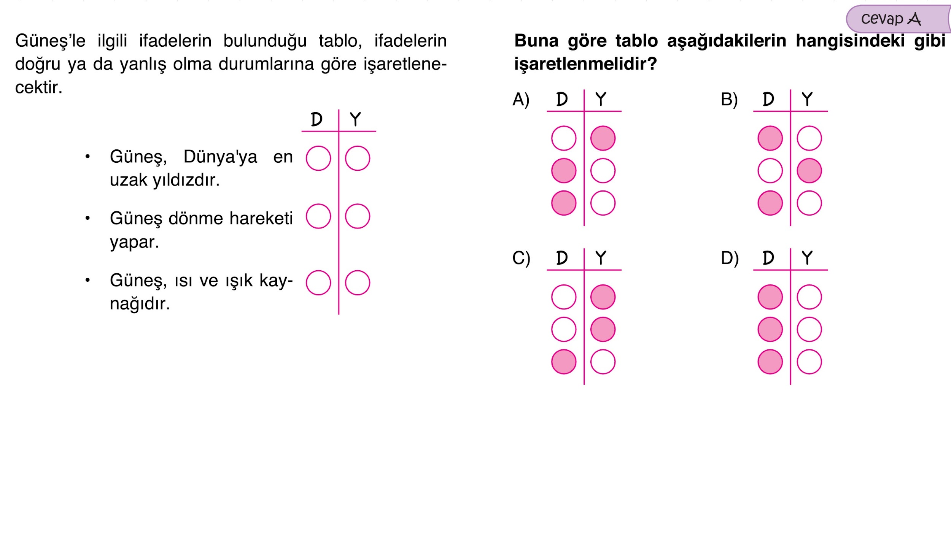

Slide 43
